Slide 1



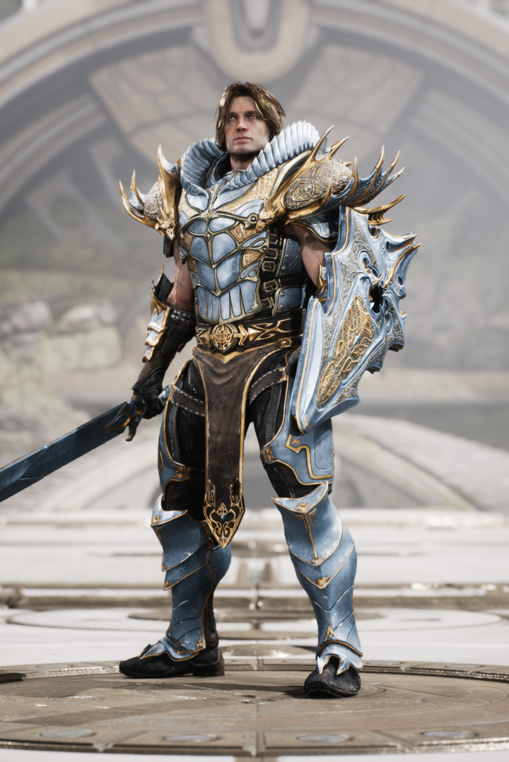

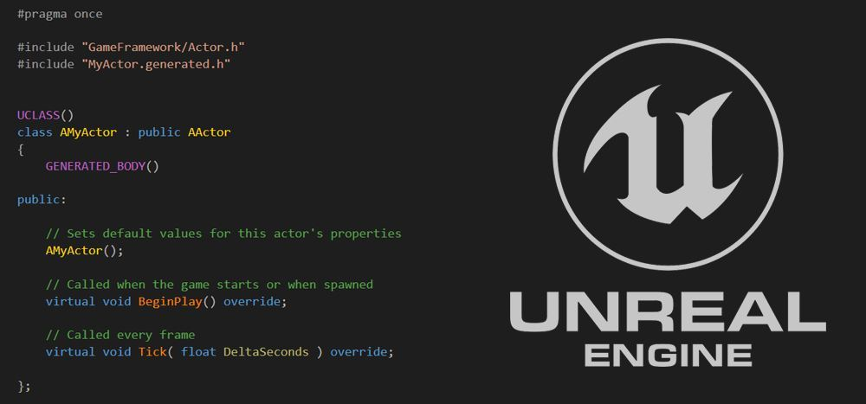


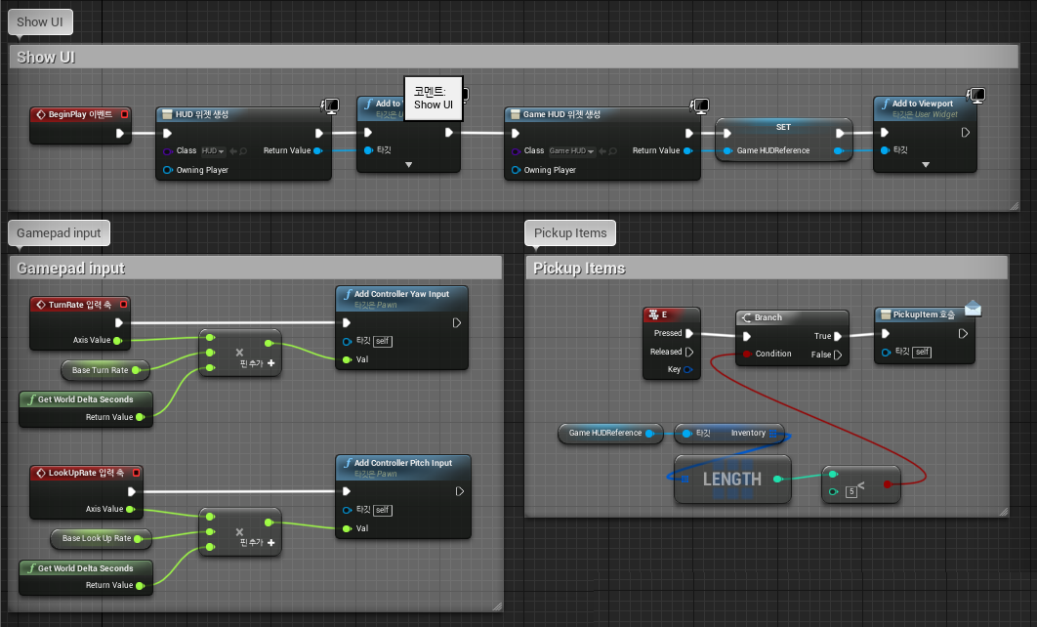


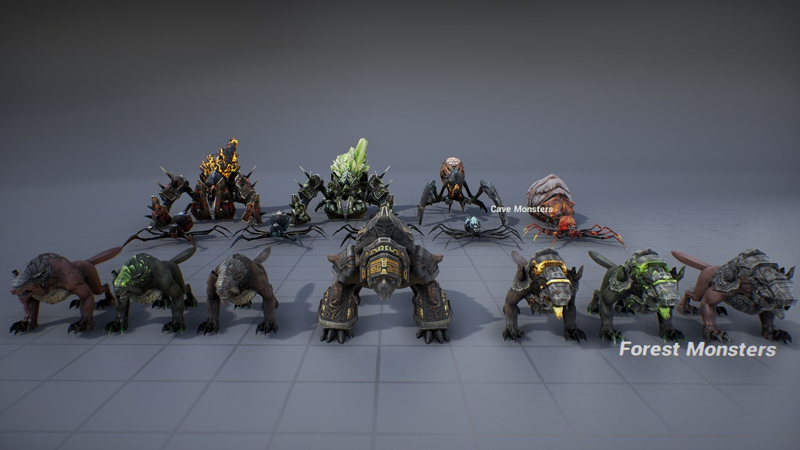

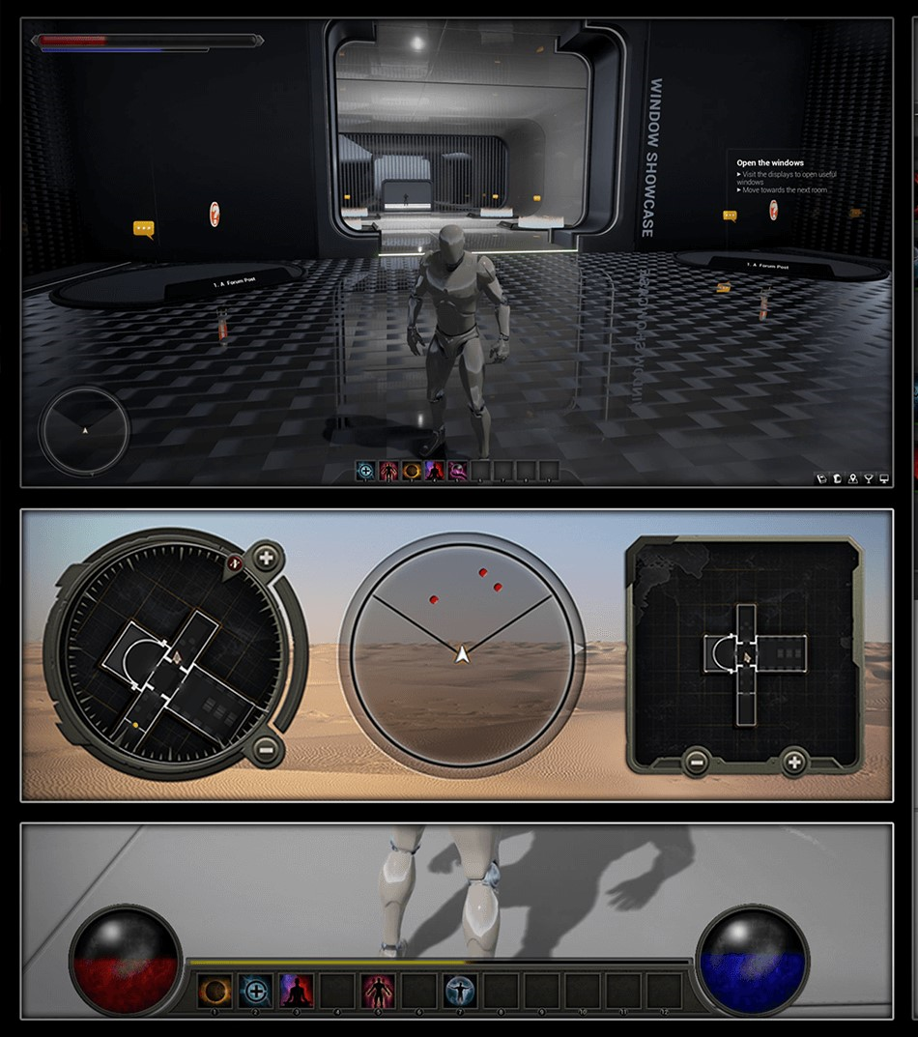
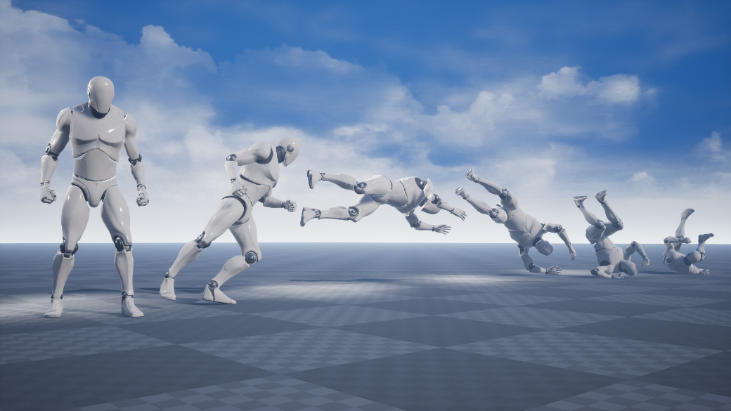

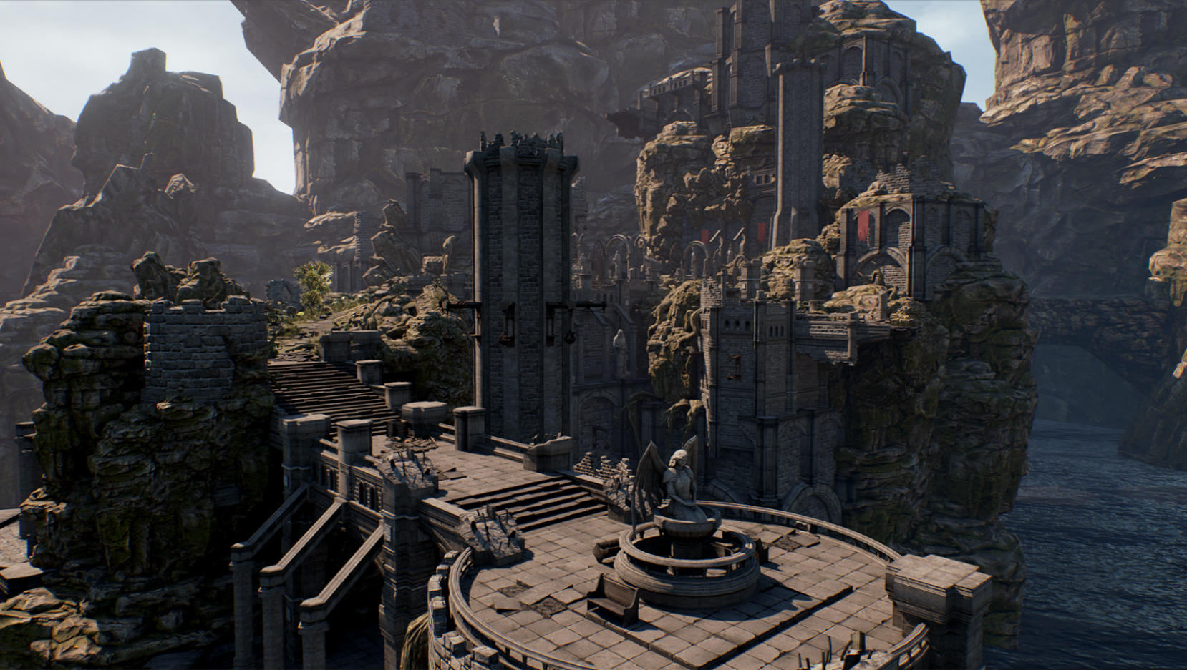
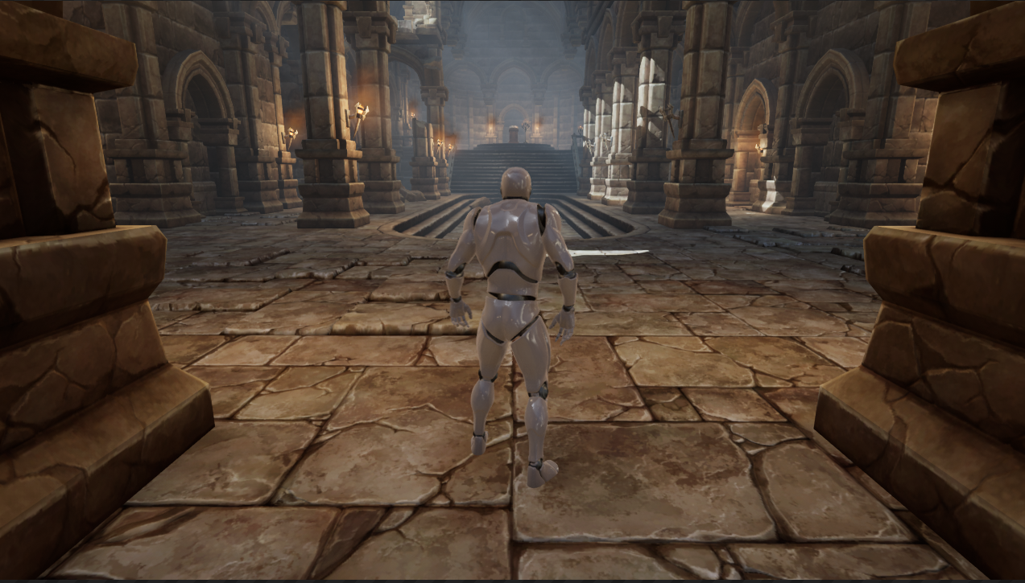
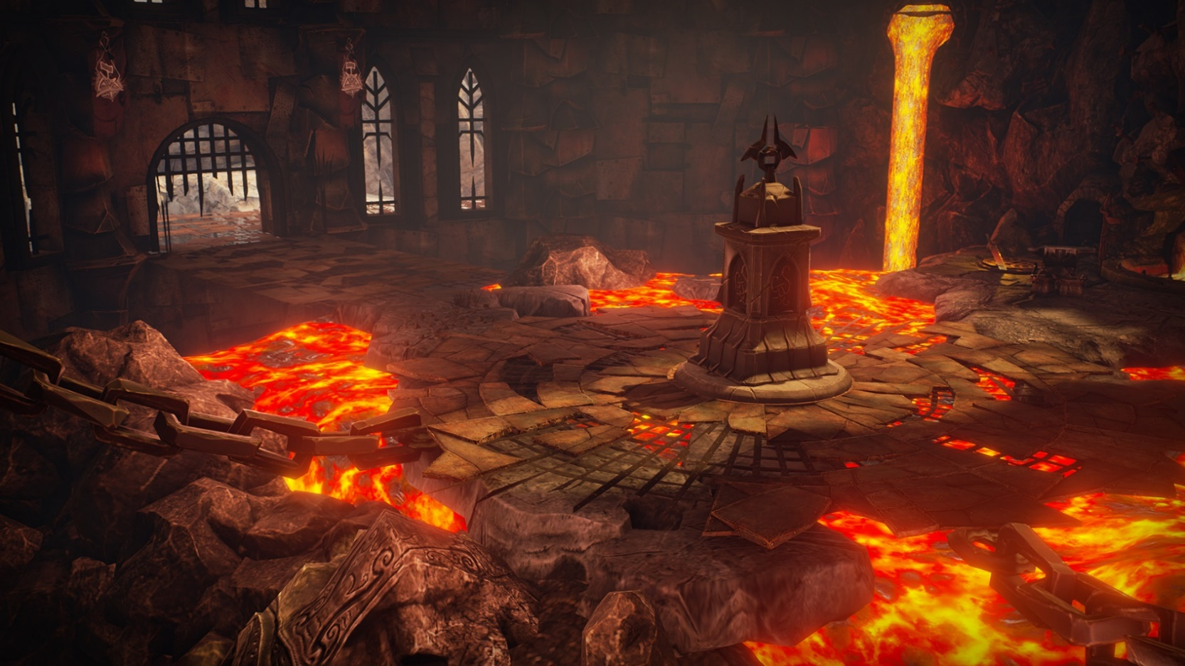

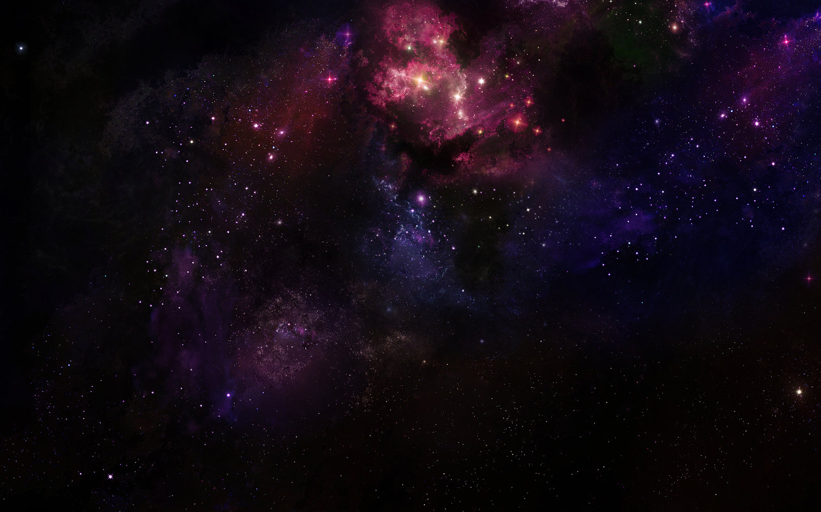

REVISION
김성훈 김종균
송영륜 장윤지
갈경달
한광수 교수님
16조
URREAL
게임 설명
OS
Platform
Engine
Genre
View
기대 효과
플레이어는 선택을 해야 하는 상황에 직면하고, 삶에서 추구해야 할 가치를 되돌아보는
시간을 갖게된다.
이는 내면 정비에 도움을 주어 재미를 주면서 개인의 스트레스를 경감시켜준다.
시나리오
부상당한 주인공은 기억상실의 상태로 깨어난다.
당시 옆 마을은 그리폰(보스)에게 파괴된 상태.
하지만 그리폰이 사는 곳에는 강력한 힘이 깃든 크리스탈이 있었다.
마을 사람들은 자원을 향한 욕심 때문에
토벌대를 조직하고, 이에 주인공
도 참여하며 게임이 시작된다.
: Window
: PC
: Unreal Engine
: 3D Adventure RPG
: 3인칭 자유 시점
개발 툴
C++
개발 툴
Blueprints
조작법
Asset
UI

